Slide 1
基于51单片机的智能云风扇控制系统

Slide 2
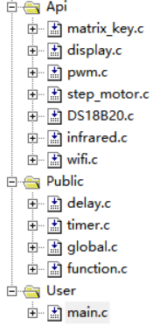
功能介绍

Slide 3
功能介绍
按键1：模式：关、标准、睡眠风、温控
按键2：转速：0，1，2
按键3：风速：1，2，3
按键4：定时模式：关、调秒、调分钟、开
按键5：定时调节：短按都+1，长按秒+5，分钟+1
按键6：切换显示温度/状态

Slide 4
功能介绍
DS18B20温度传感器
红外接收
WIFI模块
TCP服务器+UI

Slide 5
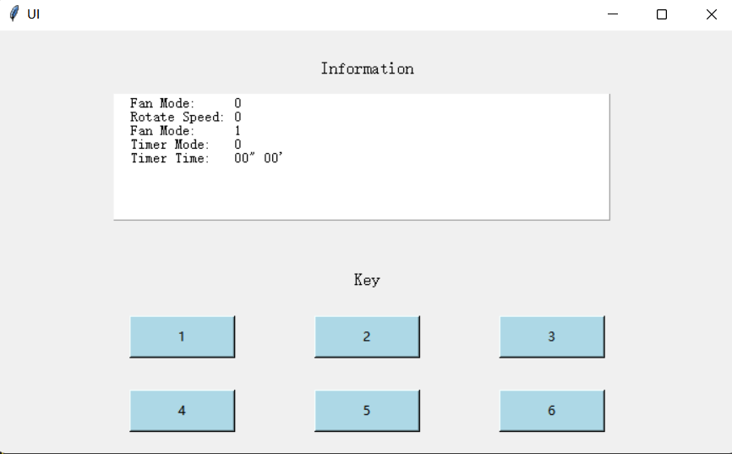
功能介绍

Slide 6
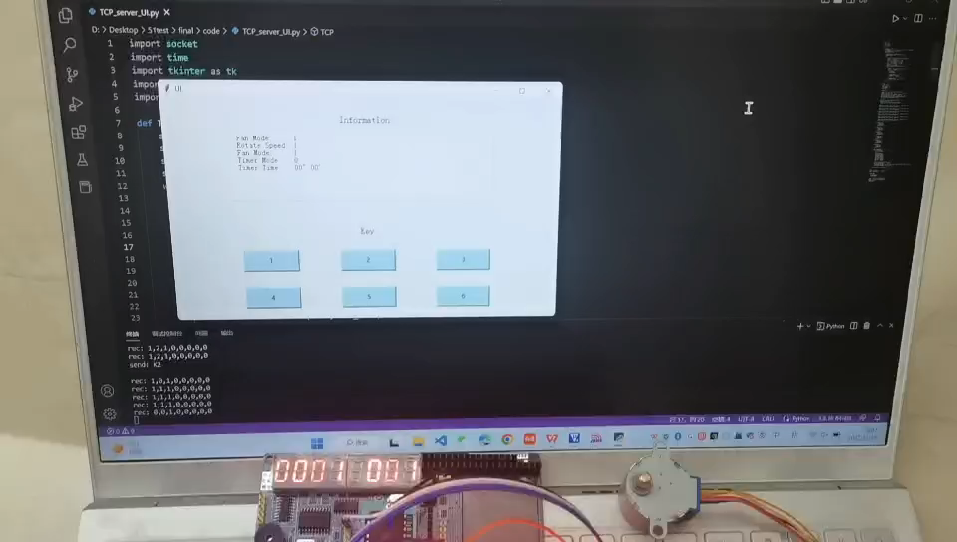
功能介绍

Slide 7
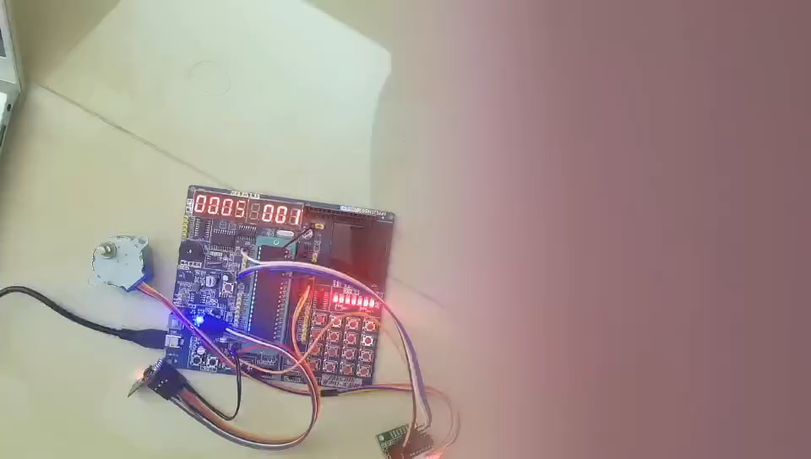
功能介绍

